Slide 1









Совет
от специалиста
или
«СПЕЦСОВЕТ»

Slide 2

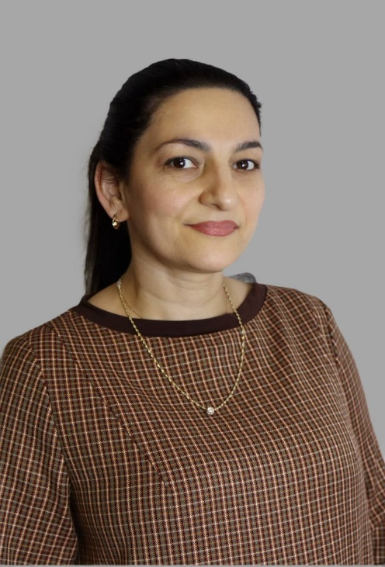

Магомедова Заира Мирзамамаевна учитель-логопед
Спецсовет для родителей
6
Выпуск
Рекомендации родителям
по развитию речи
неговорящих детей

Slide 3


В основе речи - стремление к общению
Речь развивается на основе подражания и самоподражания
Специально создавайте такие игровые ситуации, где понадобится звукоподражание, или понадобятся какие-либо слова, жесты для того, чтобы игра состоялась
Озвучивайте любую ситуацию
Говорите просто, чётко, выразительно, проговаривая каждое слово, фразу
Повторяйте помногу раз одно и тоже слово, фразу, меняя порядок слов, интонацию
Старайтесь произносить новое слово в эмоционально благоприятной ситуации

Slide 4
Советы родителям по работе с неговорящими детьми
Больше говорите с ребёнком, озвучивая все действия
Рассказывайте, читайте детские сказки, стихи, потешки
Развивайте понимание речи
Вызывайте желание подражать взрослому
Пойте ребёнку перед сном
Не перегружайте ребёнка телевизионной, видео и аудиоинформацией
Выполняйте гимнастику для язычка
Занимайтесь пальчиковой гимнастикой
Не раздражайтесь, не стесняйтесь, того что ваш ребёнок не говорит

Slide 5

Пожелания родителям
Как бы несовершенно ваш ребёнок не говорил, принимайте и поддерживайте его желание вступить с вами в контакт. Даже если он вообще не говорит, чаще вовлекайте его в невербальный диалог, «приветствуя и одобряя» любой ответ (жест, выразительный взгляд). Поддерживайте его стремление общаться!
20.11.2025

